Slide 1


Анализ дорожных аварий: инсайты и прогнозы
Добро пожаловать на презентацию по анализу дорожных аварий. В этом исследовании мы рассмотрим ключевые факторы, влияющие на тяжесть дорожно-транспортных происшествий, и представим прогнозы их количества на будущие периоды.
Наш анализ основан на обширном наборе реальных данных и использует современные методы машинного обучения для выявления значимых закономерностей и тенденций в области дорожной безопасности.
by Jamshed Mamurov

Slide 2





Цели и задачи исследования
Основная цель
Обработка данных
Понять факторы, влияющие на тяжесть аварий, и спрогнозировать их количество.
Очистка и подготовка данных для анализа.
Исследовательский анализ
Моделирование
Выявление ключевых закономерностей и взаимосвязей в данных (EDA).
Классификация тяжести аварий (Random Forest) и прогнозирование временных рядов (SARIMA).

Slide 3

Описание исходных данных
Размер датасета
307973 записи
Количество признаков
22 после обработки
Ключевые признаки
Accident_Severity, Speed_limit, Road_Type, Weather_Conditions
Проблемы данных
Пропуски (удален Carriageway_Hazards), дисбаланс классов
В процессе предварительной обработки данных мы столкнулись с проблемой значительного дисбаланса классов: 263280 случаев относятся к категории "Slight" (легкие аварии). Это требует особого подхода к задаче классификации, чтобы избежать смещения модели в сторону доминирующего класса.

Slide 4
Исследовательский анализ данных
Временные паттерны
Дорожные условия
Корреляции
Наибольшее количество аварий происходит в ноябре (29095 случаев) и по пятницам (50529 случаев). Это может быть связано с сезонными факторами и повышенной интенсивностью движения в конце рабочей недели.
68% аварий происходит на сухой дороге, однако дождливые условия значительно увеличивают тяжесть происшествий. Аварии, происходящие в темное время суток, также чаще приводят к тяжелым последствиям.
Обнаружена значимая корреляция между ограничением скорости (Speed_limit) и количеством пострадавших (Number_of_Casualties) с коэффициентом r=0.3, что подтверждает влияние скорости на тяжесть аварий.

Slide 5






Классификация тяжести аварий
Точность модели
~85% для класса Slight
Модель
Random Forest с Pipeline
Ключевые факторы
Speed_limit (20%), Road_Type (15%), Weather_Conditions (10%)
Наша модель классификации показывает высокую точность для легких аварий, но имеет ограниченную эффективность при предсказании серьезных и смертельных случаев. Это связано с дисбалансом классов в исходных данных и требует дальнейшей оптимизации.

Slide 6
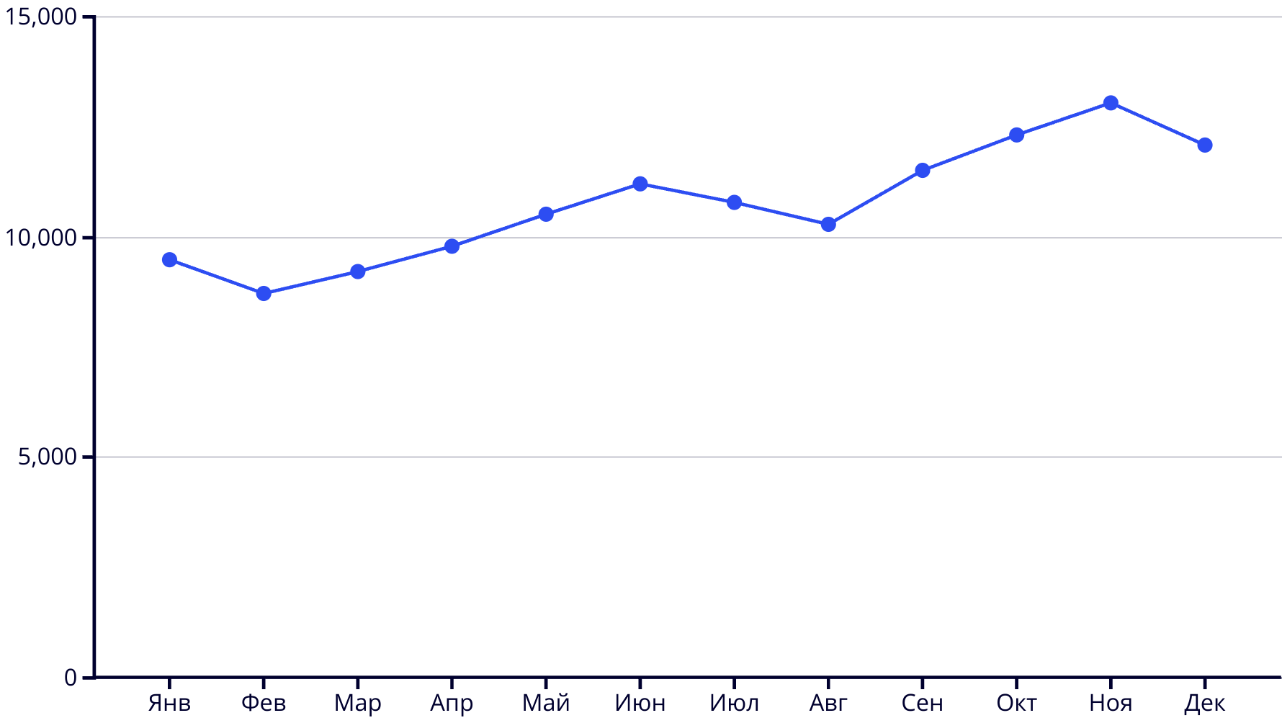
Прогнозирование количества аварий
Для прогнозирования количества аварий мы использовали модель SARIMA с автоматическим подбором параметров. Согласно нашему прогнозу на 2023 год, пик аварий ожидается в ноябре (13052 случая). Однако следует отметить, что короткий временной ряд (всего 14 месяцев) снижает надежность долгосрочных прогнозов.

Slide 7

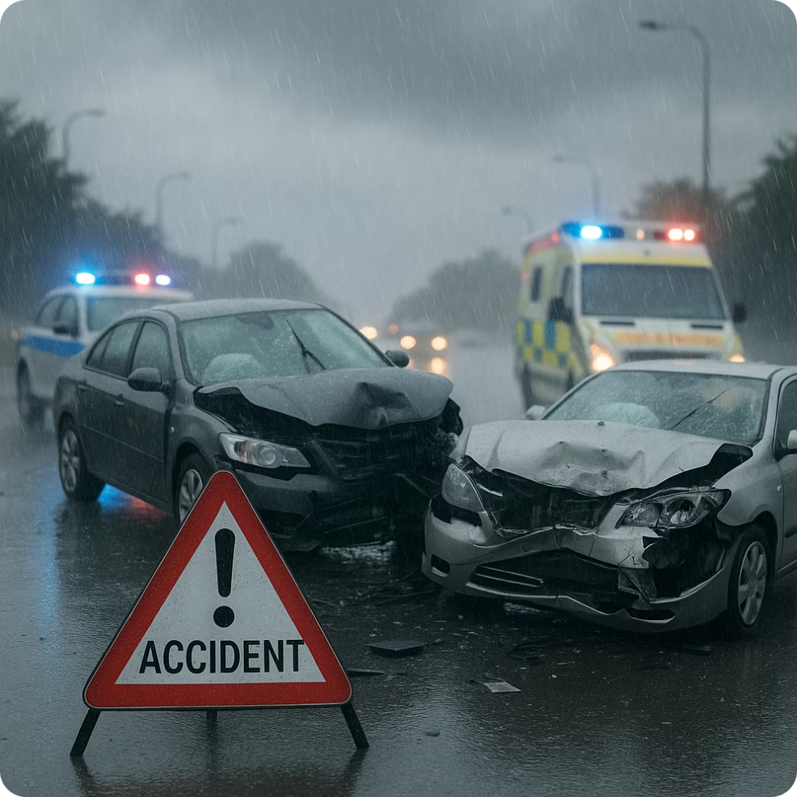
Ключевые инсайты исследования
Факторы тяжести
Погодные условия
Скорость и тип дороги являются ключевыми факторами, влияющими на тяжесть дорожно-транспортных происшествий. Дороги с высоким ограничением скорости демонстрируют более высокий риск серьезных аварий.
Дождь и темное время суток значительно увеличивают риск тяжелых исходов при авариях. Несмотря на то, что большинство аварий происходит в хороших погодных условиях, их тяжесть возрастает при ухудшении видимости.
Сезонность
Наблюдается четкий пик аварийности в ноябре, что подтверждается как историческими данными, так и прогнозной моделью. Это требует особого внимания к безопасности дорожного движения в осенний период.

Slide 8
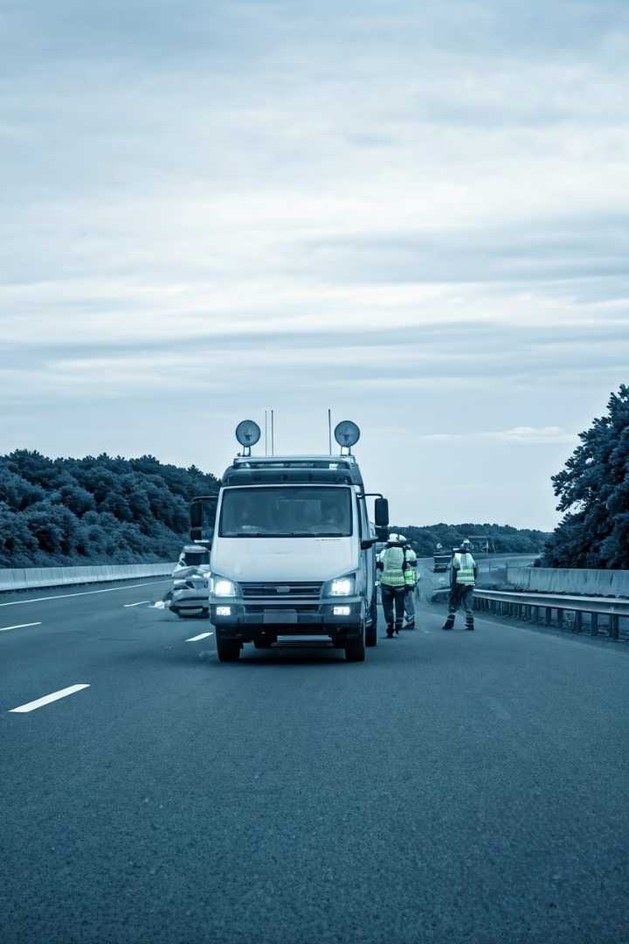
Практические рекомендации
Инфраструктурные улучшения
Улучшить инфраструктуру на дорогах с высокой скоростью движения (особенно на типе Dual carriageway), включая установку дополнительных барьеров безопасности и улучшение разметки.
Информационные кампании
Проводить целевые кампании по безопасности дорожного движения, акцентирующие внимание на особой осторожности при движении в дождь и в темное время суток.
Освещение
Установить дополнительное освещение на особо опасных участках дорог, где статистически происходит больше аварий в темное время суток.
Сбор данных
Собрать данные за более длительный период (минимум 24 месяца) для повышения точности прогнозных моделей и выявления долгосрочных тенденций.

Slide 9





Дальнейшие шаги исследования
Улучшение моделей классификации
Тестирование алгоритмов XGBoost и CatBoost в сочетании с методом SMOTE для решения проблемы дисбаланса классов и повышения точности предсказания тяжелых аварий.
Совершенствование прогнозов
Применение более продвинутых моделей для временных рядов, таких как Prophet и LSTM, для улучшения качества прогнозирования количества аварий.
Расширение данных
Интеграция дополнительных данных о трафике, дорожных работах и других внешних факторах для создания более комплексной модели.
Внедрение результатов
Разработка практических рекомендаций для органов дорожной безопасности на основе полученных инсайтов и прогнозов.

Slide 10




Заключение и призыв к действию
Выявленные факторы
Практические рекомендации
Проект выявил ключевые причины дорожных аварий.
Предложения помогут эффективно снизить аварийность.
Дополнительные данные
Призыв к действию
Необходим долгосрочный сбор для повышения точности прогнозов.
Реализуем рекомендации для укрепления безопасности на дорогах!

Slide 11
Вопросы и контакты
Если есть вопросы, всегда рады помочь.
Свяжитесь с нами по электронной почте.
Email
Github
mamurovjamshed@gmail.com
https://github.com/TcrewJamik/project-juniordatascientist/edit/master/streamlit_app.py

